Slide 1

Подарите ребёнку успех
Приемы и методы активизации познавательной деятельности обучающихся в начальной школе

Slide 2
«Скажите мне – я забуду,
Покажите мне – я запомню,
Вовлеките меня – я пойму».
Китайская пословица
«Всякое знание остается мертвым, если в учащихся не развивается инициатива и самодеятельность: учащихся нужно приучать не только к мышлению, но и к хотению».
Н.А.Умов

Slide 3
Чтобы обеспечить познавательную активность и познавательный интерес учащихся на различных этапах урока, необходимо использовать активные формы и методы работы.
Наиболее продуктивные:
Игровые формы;
Организация парной и индивидуальной работы;
Организация самостоятельной деятельности учащихся;
Создание конкретных ситуаций, их анализ;
Постановка вопросов, активизирующих диалог.
Проблемное обучение.
Надо применять разнообразные методы и находить новые. Школа должна быть педагогической лабораторией, учитель в своей учебно-воспитательной работе должен проявлять самостоятельное творчество.
Л.Н.Толстой.

Slide 4
ОРГАНИЗАЦИОННЫЙ МОМЕНТ
«ФАНТАСТИЧЕСКАЯ ДОБАВКА»
Преподаватель дополняет реальную ситуацию фантастикой. Можно переносить учебную ситуацию на фантастическую планету; перенести реального или литературного героя во времени; рассмотреть изучаемую ситуацию с необычной точки зрения, например глазами инопланетянина или древнего грека…
«ИНТЕЛЛЕКТУАЛЬНАЯ РАЗМИНКА»
Можно начать урок с интеллектуальной разминки — два-три не слишком сложных вопроса на размышление. С традиционного устного короткого опроса — простого опроса, ибо основная его цель — настроить учащегося на работу, а не устроить ему стресс с головомойкой.

Slide 5
АКТУАЛИЗАЦИЯ ЗНАНИЙ УУД В НАЧАЛЕ УРОКА ИЛИ В ПРОЦЕССЕ ЕГО ПО МЕРЕ НЕОБХОДИМОСТИ
«ЛОВИ ОШИБКУ!»
Объясняя материал, преподаватель намеренно допускает ошибки. Сначала учащиеся заранее предупреждаются об этом. Иногда им можно даже подсказывать «опасные места» интонацией или жестом. Учим учащихся мгновенно пресекать ошибки условным знаком (мы хлопаем в ладоши) или пояснением, когда оно требуется. Поощряйте внимание и готовность вмешаться! Учащийся получает текст (или скажем, разбор решения задачи) со специально допущенными ошибками – пусть «поработает учителем».
«КРОССВОРД»
Кроссворды на уроке – это актуализация и закрепление знаний, привлечение внимания к материалу, интеллектуальная зарядка в занимательной форме. Учащиеся любят разгадывать загадки, ребусы и кроссворды.

Slide 6
Подготовка к восприятию нового материала
«Удивляй». Приём, направленный на активизацию мыслительной деятельности и привлечение интереса к теме урока. Формирует: умение анализировать; умение выделять и формулировать противоречие. Учитель находит такой угол зрения, при котором даже хорошо известные факты становятся загадкой. Хорошо известно, что ничто так не привлекает внимание и не стимулирует работу, как удивительное. Всегда можно найти такой угол зрения, при котором даже обыденное становится удивительным. Это могут быть факты из биографии писателей.
Использование загадок, пословиц и поговорок.
«Привлекательная цель». Перед учащимся ставится простая, понятная и привлекательная для него цель, выполняя которую он волей-неволей выполняет и то учебное действие, которое планирует педагог.

Slide 7
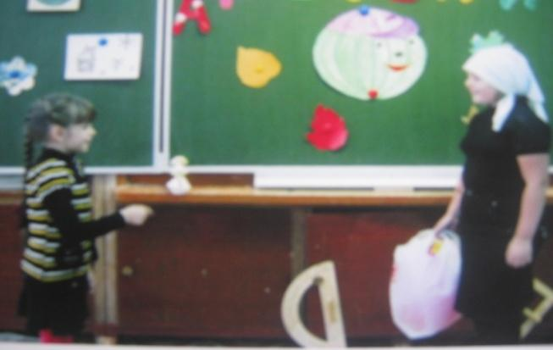
Приемы начала урока
Рифмованное начало урока.
Начало урока с элементами театрализации.
Высказывания выдающихся людей.

Slide 8
Изучение нового материала
Урок – сказка.
Урок – игра.
Урок – конференция.
Урок – путешествие.
Урок – экскурсия.
Прием «Драматизация».
Прием «Свои примеры».
Создание проблемной ситуации.
Метод диалога.

Slide 9
Метод Кластер
КТО?
ЧТО?
КОГО?
ЧЕГО?
КОМУ?
ЧЕМУ?
КОГО?
ЧТО?
КЕМ?
ЧЕМ?
О КОМ?
О ЧЁМ?
Р.п.
Д.п.
В.п.
Т.п.
П.п.
И.п.
ЯВЛЕНИЯ ПРИРОДЫ
ЕД.Ч
ИЗМЕНЕНИЕ
ПО ПАДЕЖАМ
ЧИСЛО
ЧУВСТВА
МН.Ч
ПРЕДМЕТ
М. Р.
ОН
МОЙ
ИМЯ СУЩЕСТВИТЕЛЬНОЕ
НАРИЦАТЕЛЬНОЕ
С.Р.
ОНО
МОЁ
РОД
СОБСТВЕННОЕ
КТО?
ЧТО?
Ж.Р.
ОНА
МОЯ
С БОЛЬШОЙ БУКВЫ
ОДУШЕВЛЁННОЕ
НЕОДУШЕВЛЁННОЕ
ЛЮДИ
ЖИВОТНЫЕ

Slide 10
ПРАВИЛО СОСТАВЛЕНИЯ СИНКВЕЙНА
имя существительное
имя прилагательное
имя прилагательное
глагол
глагол
глагол
Предложение из нескольких слов, показывающее отношение к теме
Слово, связанное с первым словом , отражает сущность темы

Slide 11
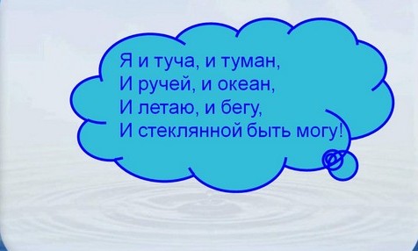
Отгадайте загадку и с этим словом составьте синквейн

Slide 12
Метод «СИНКВЕЙН»
МЕТОД
АКТИВНЫЙ
ДЕЯТЕЛЬНОСТНЫЙ
РАЗВИВАЕТ
АКТИВИЗИРУЕТ
УЧИТ
Применяют на различных этапах урока.
УСПЕХ

Slide 13
Метод незаконченного рассказа
Используется в основном на уроках литературного чтения. Читая текст, останавливаюсь на самом интересном месте. У ребенка возникает вопрос: «А что же дальше?» Если возник вопрос, значит, есть потребность узнать, а значит, ребенок обязательно прочтет текст.
«Чтение с остановками».
В тексте выделяются 2-3 остановки, задаются детям вопросы, побуждающие к критическому мышлению
- Что заставило героя поступить именно так?
- Как дальше будут развиваться события?
Используется прием «Дерево предсказаний». Дети учатся аргументировать свою точку зрения, связывать свои предположения с данными текста.
Что будет дальше?
Чем закончится рассказ?
Как будут развиваться события после финала?
1 вариант
2 вариант
3 вариант

Slide 14


Метод «Солнышко и туча»
Цель: выявить уровень ожиданий и опасений учащихся
Я уверен в своих силах. Я не уверен в своих силах.

Slide 15
Метод «Солнышко и туча»
Заключительный этап.
Цель: выявить уровень удовлетворенности своей работой на уроке.
Если ваши опасения были напрасны наложите на тучу солнышко, а если у вас возникли трудности в восприятии материала, то на солнышко наложите тучу.

Slide 16

Рефлексия- метод «Итоговый круг».
Цель: получить обратную связь от учеников от прошедшего урока.
По кругу пускаем «Цветик – семицветик», отрываем лепестки с вопросами по теме и отвечаем на них.

Slide 17
Приемы активизации самостоятельной деятельности
Отстаивают своё мнение;
Принимают участие в обсуждениях;
Задают вопросы друг другу и учителю;
Консультируют по отдельным вопросам своих одноклассников;
Находят несколько вариантов решения проблемы;
Нахождение "ошибкоопасных мест”, т. е. ведут аналитическую работу в ходе всего урока..

Slide 18
Современные образовательные технологии
Технология проблемно-диалогического обучения
вместо объяснения темы учим самостоятельно решать проблемы и открывать новые знания.
Технологии продуктивного чтения
вместо быстрого чтения вслух учим вычитывать смыслы и глубоко понимать текст.
Технология оценивания учебных успехов
вместо контроля за учениками с помощью отметок учим самостоятельно оценивать свои достижения.

Slide 19
Методы и приемы
Нетрадиционные и игровые формы подачи учебного материала
Рефлексия
Организация различных форм взаимодействияобучающихся
Применение современных образователь-ных технологий и ТСО
Приемы организации самостоятельной деятельности учащихся
Анализ происходящего на уроке

Slide 20
Закрепление материала
Прием «Тексты с ошибками».
Использование карточек, перфокарт.
Использование тестов по определенным темам.
Составление и заполнение схем, таблиц.
Прием «Моделирование».

Slide 21
Итог урока
Использование карточек – настроений.
Вопросы, побуждающие к рефлексии урока.
«Подскажи словечко»
Ведение карты самооценивания.

Slide 22
Домашнее задание
Первый уровень – обязательный минимум.
Второй уровень – тренировочный.
Третий уровень – творческое задание.
Особое задание.
Идеальное задание.

Slide 23
Вывод
Необходимо использовать различные формы, методы и приемы активизации познавательной деятельности в начальной школе: - позволяют преподать материал в доступной, интересной, яркой и образной форме; - способствуют лучшему усвоению знаний; - вызывают интерес к познанию.
И мы подарим ребенку успех!!!

